Slide 1
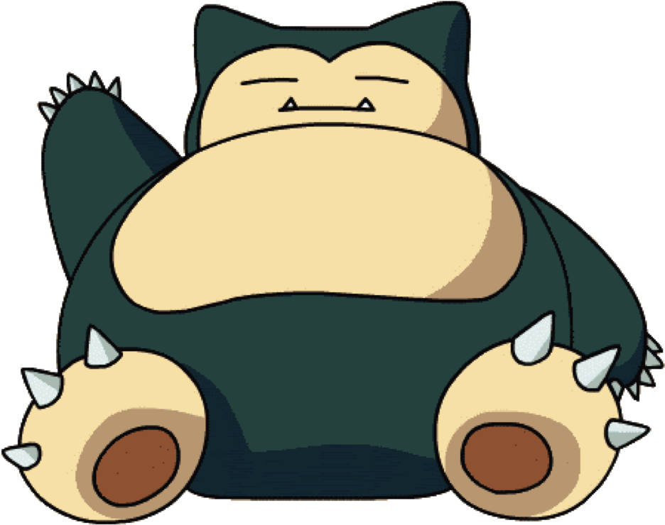
Rigidbody

Slide 2
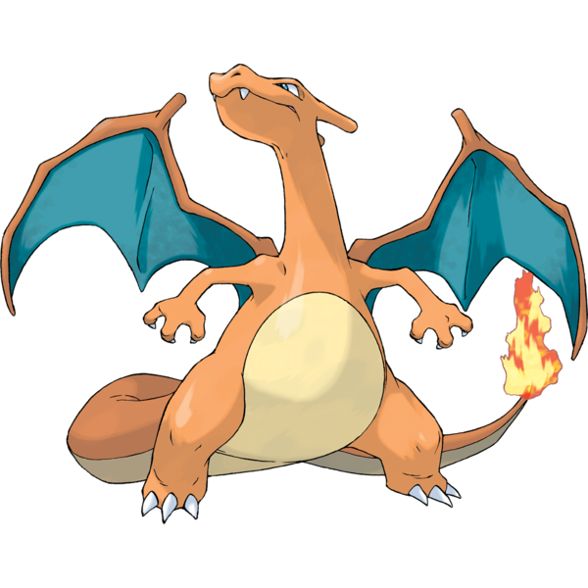
Što je Rigidbody!?
Rigidbody je komponenta koja omogućuje GameObject-u da reagira na fiziku u stvarnom vremenu. To uključuje reakcije na sile i gravitaciju, masu, povlačenje i zamah.

Slide 3
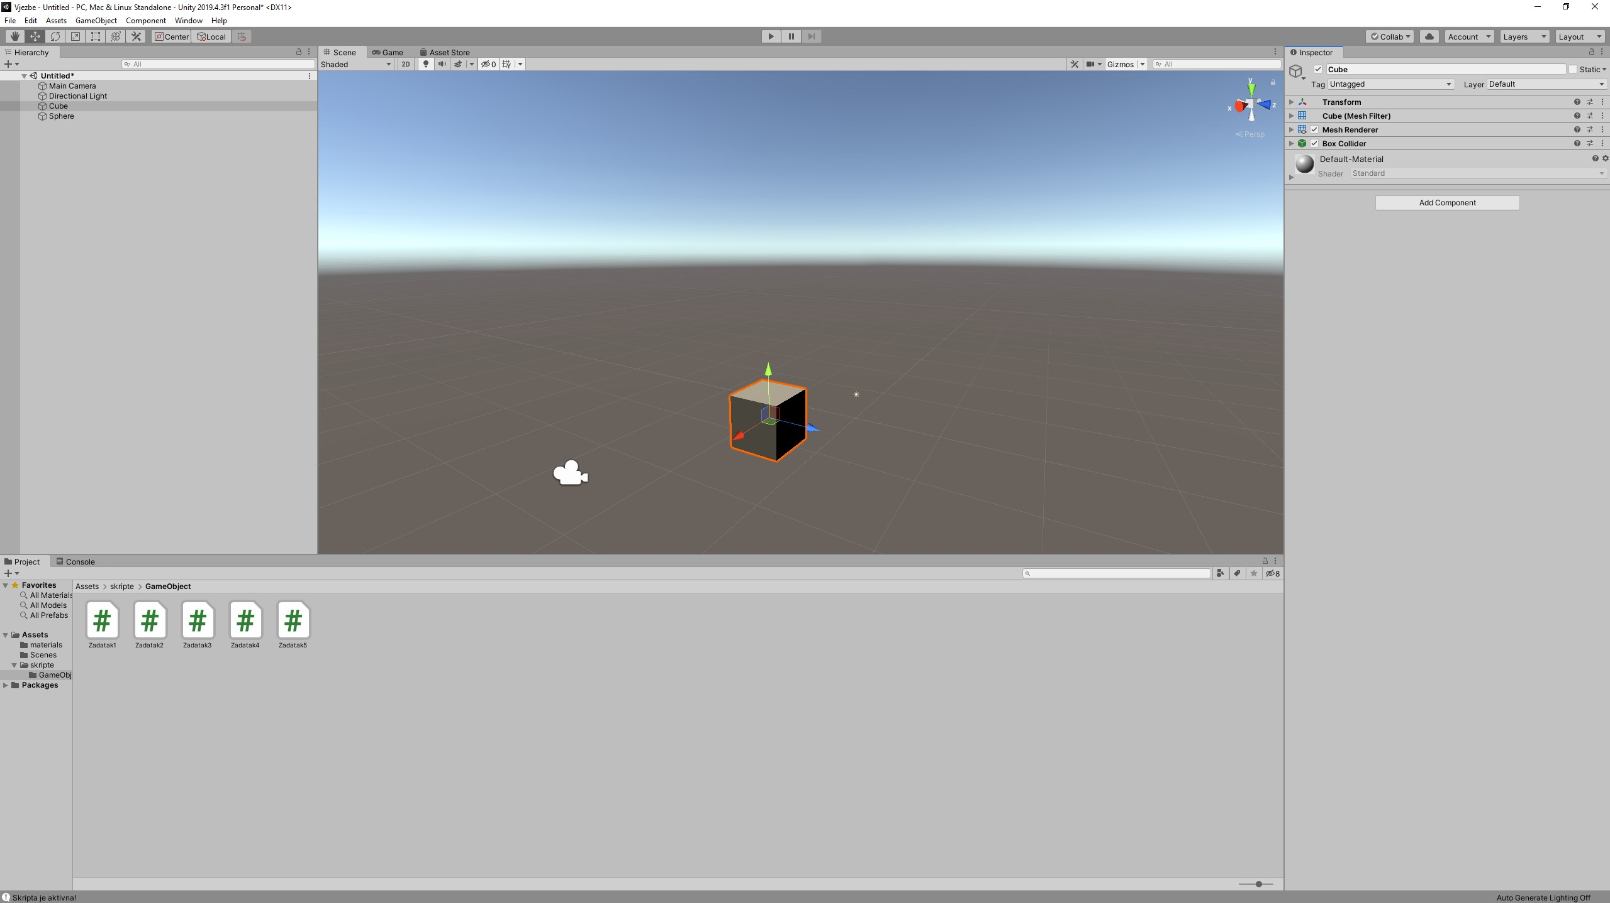
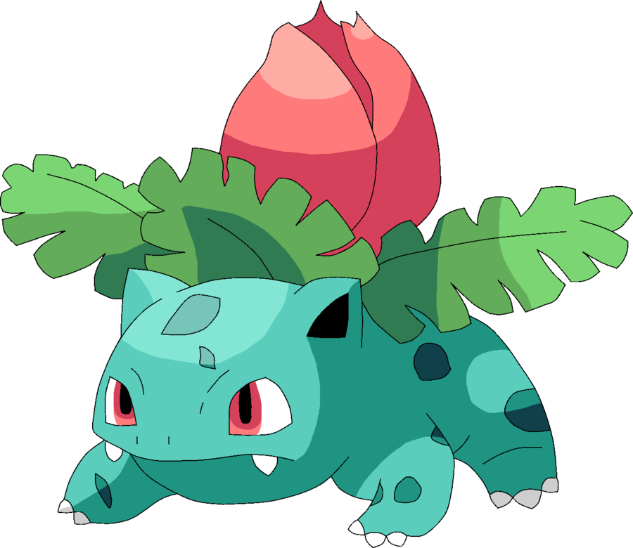
Kako aktiviramo Rigidbody??
1. Označimo željeni objekt

Slide 4
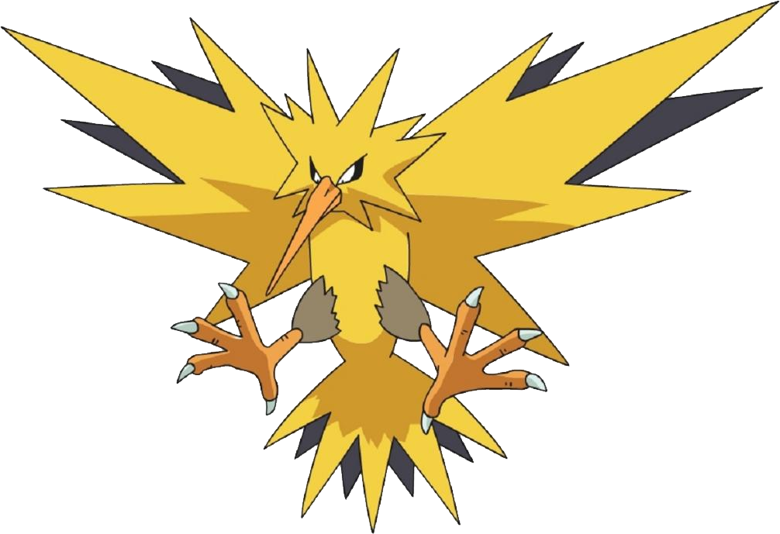
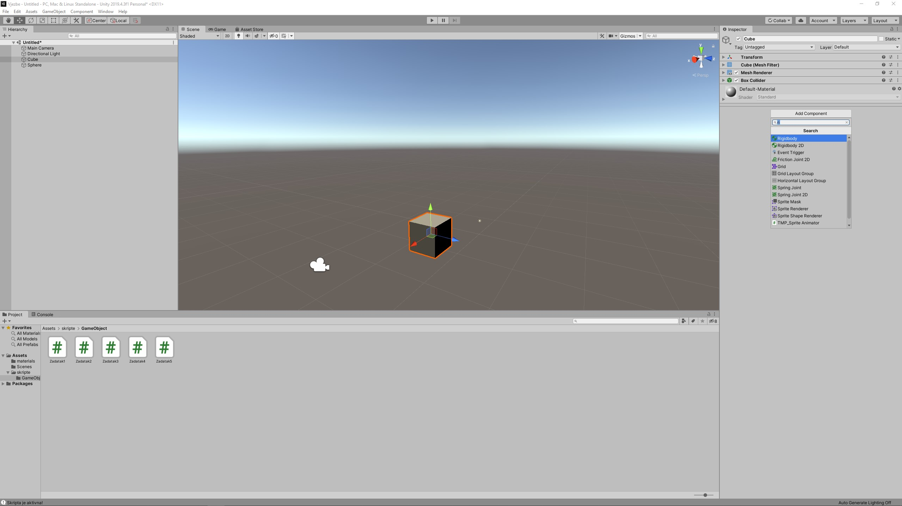
2. Add Console>
Rigidbody>
kliknemo na Rigidbody

Slide 5
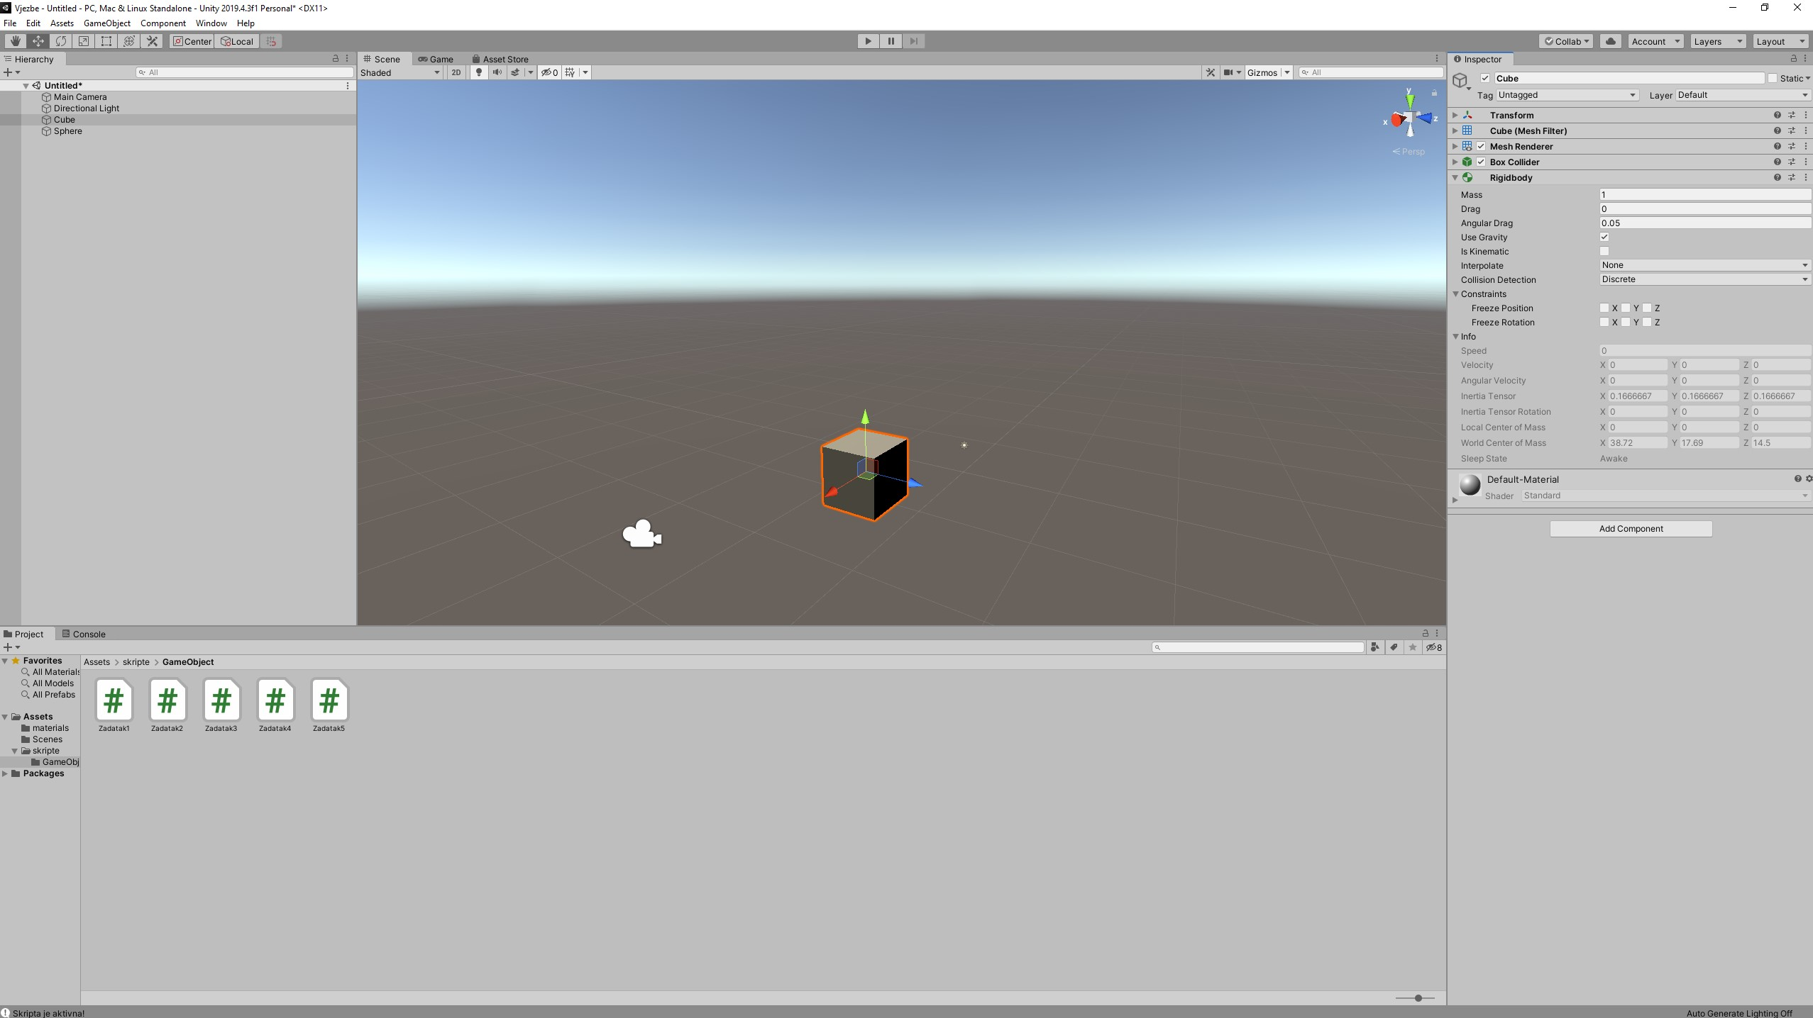

3. Imamo RigidBody :)

Slide 6
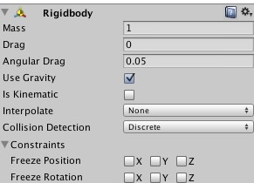
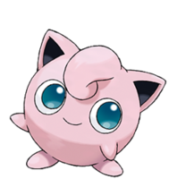

Slide 7

Svojstva
Mass - Masa predmeta (u kilogramima prema zadanom).
Drag - Koliki otpor zraka utječe na objekt pri kretanju sa silom. 0 znači da nema otpora zraka.
Angular Drag - Koliki otpor zraka utječe na objekt pri okretanju od zakretnog momenta. 0 znači da nema otpora zraka.
Use Gravity - Ako je omogućeno, na objekt utječe gravitacija.
Is Kinematic - Ako je omogućen, objekt neće pokretati fizički motor, a njime se može manipulirati samo njegov Transform.
Interpolate - Transform je izglađen na temelju transformacije prethodnog frame-a.
Extrapolate - Transform je izglađen na temelju procijenjene transformacije sljedećeg frame-a.
Collision Detection - Koristi se za sprečavanje prolaska brzih objekata kroz druge objekte bez otkrivanja sudara.
Constraints - Ograničenja u pokretu Rigidbody.
Freeze Position - Zaustavlja se pokret tijela koja se kreću po X, Y i Z osi.
Freeze Rotation - Zaustavlja se pokret tijela koja se okreću oko lokalnih X, Y i Z osi.

Slide 8
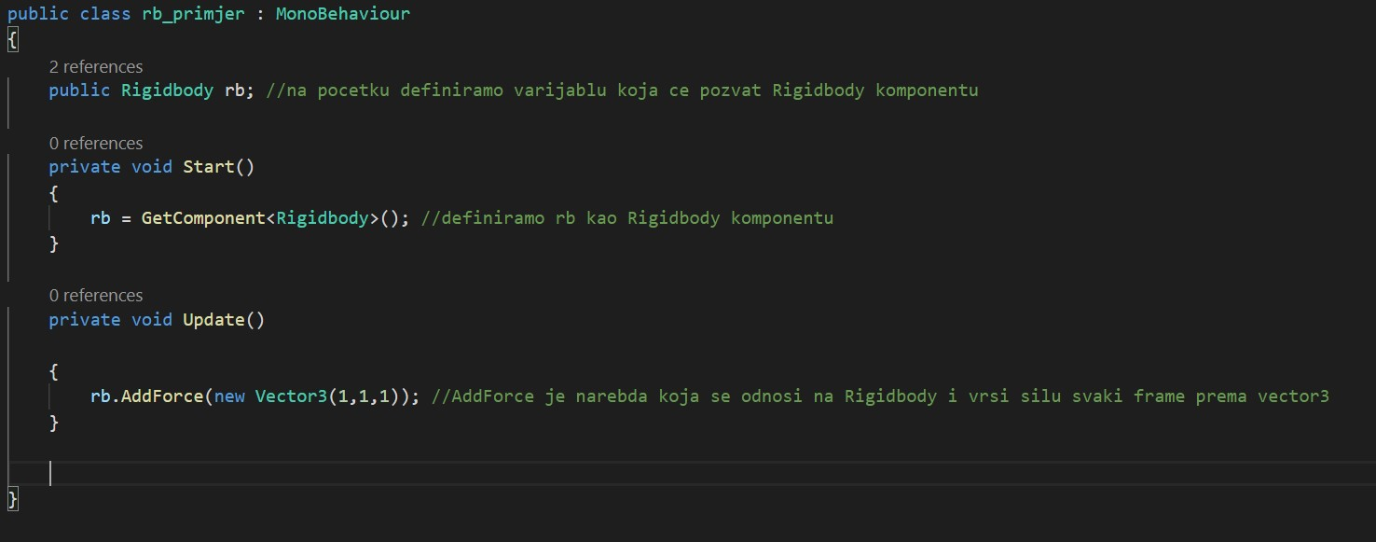
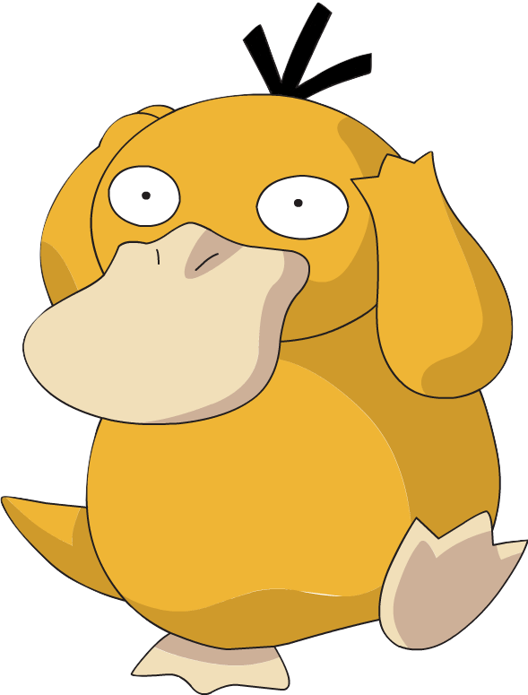

Slide 9

Detalji
Rigidbody omogućavaju da vaš GameObject djeluje pod fizikom. Omogučuje realna ponašanja
Manipuliranje svojim GameObjects i dodavanjem snage u Rigidbody stvara potpuno drugačiji osjećaj i izgled od prilagođavanja komponente Transform direktno.
Ne biste trebali manipulirati Rigidbody-om i transformacijom istog GameObject-a , samo jednog ili drugog.
Najveća razlika između manipulacije Transformom nasuprot Rigidbody-u je upotreba sila. (Rigidbody moze primiti silu i obrtni moment, ali Transformacije ne mogu)
Transform se moze prevesti i okretati, ali to nije isto što i upotreba fizike.
Dodavanje sila / zakretnog momenta Rigidbody zapravo će promijeniti položaj objekta i rotaciju komponente Transform.
Zbog toga biste trebali koristiti samo jedno ili drugo. Promjena Transform tijekom upotrebe fizike mogla bi uzrokovati probleme s sudarima i drugim proračunima.
Rigidbody se mora izričito dodati vašem GameObjectu prije nego što fizički motor na njih utječe.

Slide 10
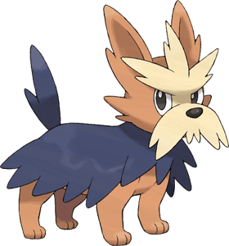
Parenting
Kada je objekt pod nadzorom fizike, on se kreće polu-neovisno o načinu kretanja njegovih roditelja. Ako premjestite bilo kojeg roditelja, povući će dijete Rigidbody zajedno s njima. Međutim, Rigidbody će i dalje padati zbog gravitacije i reagirati na sudare.

Slide 11

Scripting
Za kontrolu svojih Rigidbodiesa primarno ćete koristiti skripte dodati snage ili obrtni moment (Torque). To radite pozivanjem AddForce () i AddTorque () na Rigidbody objekta.

Slide 12
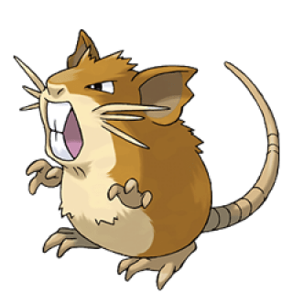
Animation
U nekim situacijama, uglavnom stvarajući efekte ragdoll, potrebno je prebaciti kontrolu nad objektom između animacija i fizike.
U tu svrhu Rigidbody se mogu označiti kao isKinematic.
Dok je Rigidbody označena kao isKinematic, neće utjecati na sudare, sile ili bilo koji drugi dio fizičkog sustava.
To znači da ćete morati kontrolirati objekt izravno, manipulirajući komponentom Transform.
Kinematic Rigidbodies utječu na druge objekte, ali na njih fizički neće utjecati. Na primjer, Joints koji su pričvršćeni na Kinematic objekte ograničavat će sve ostale Rigidbodies pričvršćene na njih, a Kinematic Rigidbodies utječu na Rigidbodies tijela kroz Collisions(sudare).

Slide 13
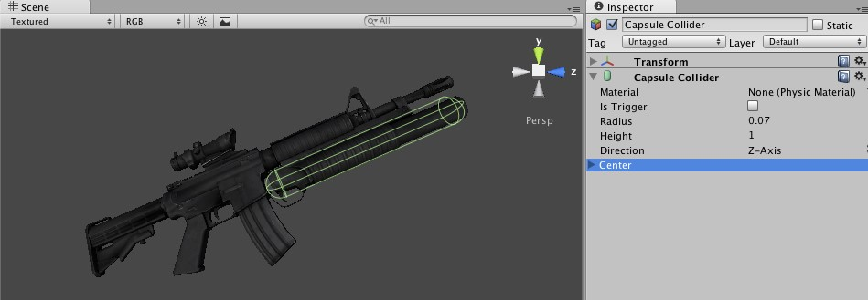
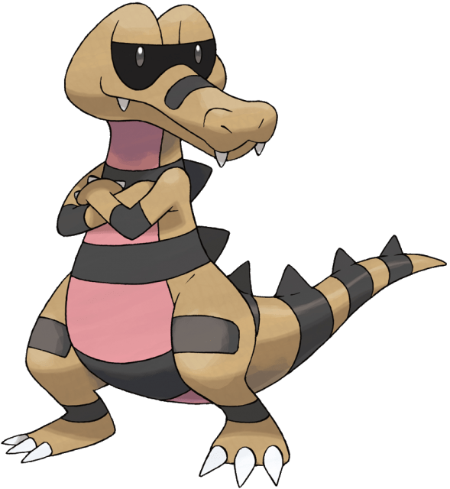
Colliders
Collideri definiraju fizičke granice Rigidbody

Slide 14
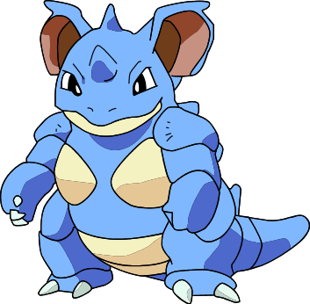
Colliders
Colliders su druga vrsta komponente koja se mora dodati uz Rigidbody kako bi se omogućilo sudaranje.
Ako se dva Rigidbody naležu jedno na drugo, fizički motor neće izračunati sudar, osim ako oba predmeta nemaju pričvršćen Collider.
Rigidbody bez Collidera jednostavno će prolaziti jedno kroz drugo tijekom simulacije fizike.

Slide 15
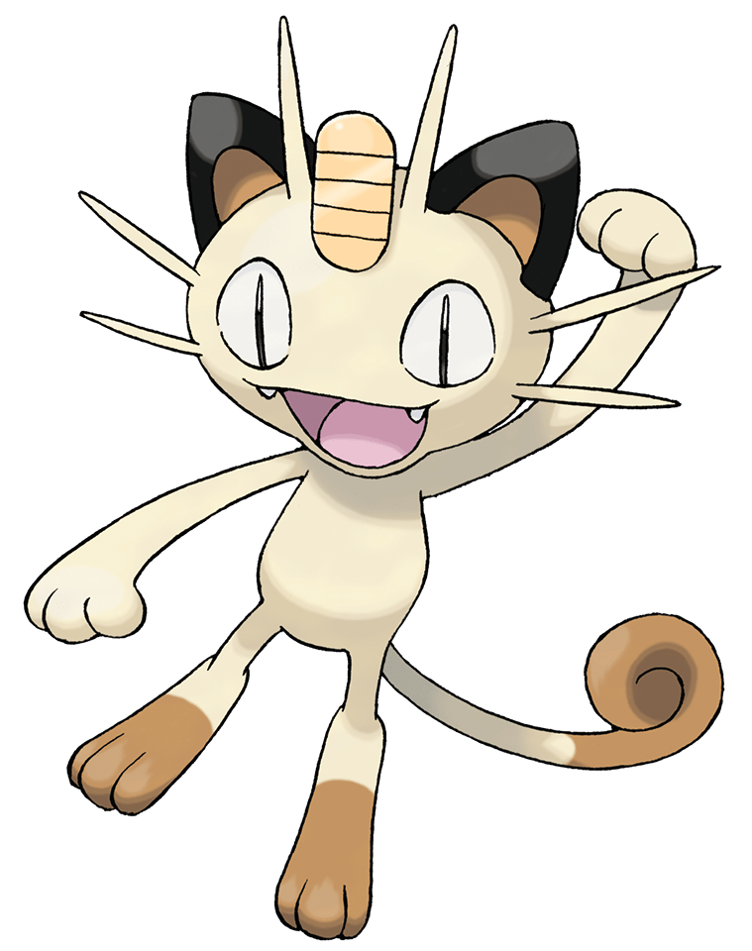
Vrste Collidera
Box Collider - primitivni oblik kocke
Sphere Collider - primitivni oblik sfere
Capsule Collider - primitivni oblik kapsule
Mesh Collider - stvara Collider sudara s Mesh(mreže objekta), ne može se sudariti s drugim Mesh Collider
Wheel Collider - posebno za izradu automobila ili drugih vozila u pokretu
Terrain Collider - upravlja sudarom s Unityjevim Terrain sustavom

Slide 16
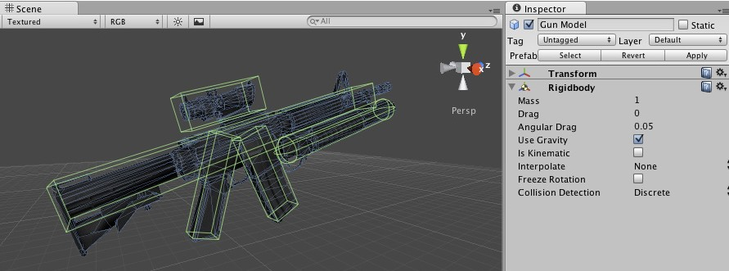
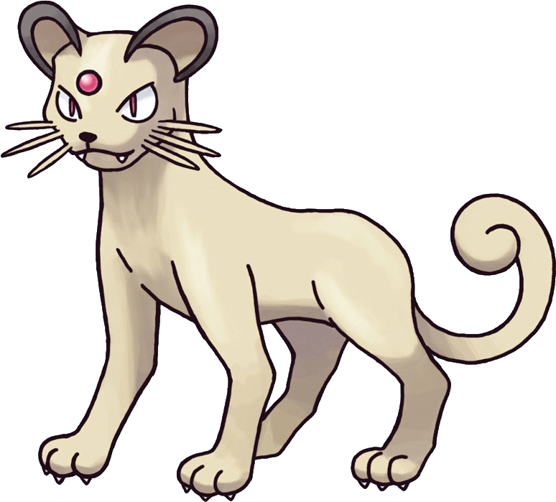
Compound(složeni) Colliders
Postavljanje Compound Collider-a

Slide 17
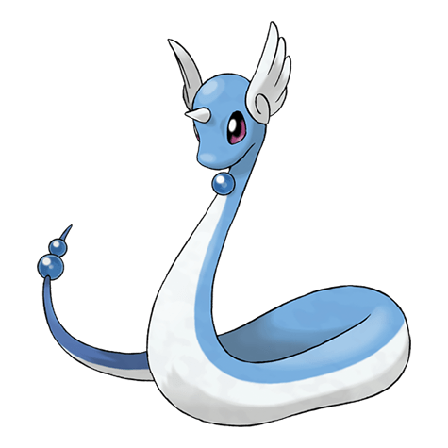
Compound(složeni) Colliders
Compound Colliders su kombinacije primitive Collidera koji kolektivno djeluju kao jedan Rigidbody. Oni nam dobro dolaze kad imate model koji bi bio previše složen ili kompleksnih performansi da bi točno simulirao, a želite da na optimalan način simuliraju sudar oblika koristeći jednostavne aproksimacije. Da biste stvorili Compound Colliders, izradite Child object od Colliding object, a zatim dodajte komponentu Collider svakom Child objektu.To vam omogućuje da svaki Collider prilagodavate na svoj način. Svoj složeni Compound Collider možete izraditi iz niza primitive Collidera i / ili Mesh Collidera.

Slide 18
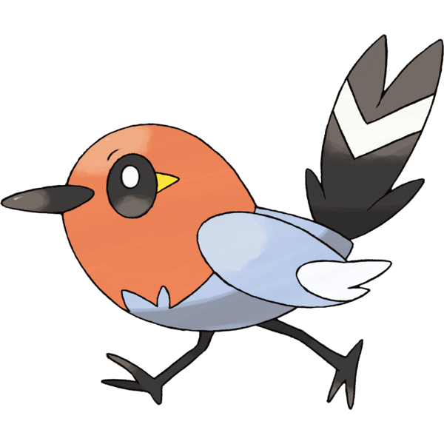
Compound(složeni) Colliders
Na gornjoj slici, Gun Model GameObject ima priloženi Rigidbody i više primitive Colliders kao Child GameObjects. Kada se roditelj Rigidbody miče, Child se kreću zajedno s njim. Primitive Colliders će se sudariti s Mesh Colliderom, a roditeljski Rigidbody će izmijeniti način na koji se kreće na temelju sila koje se na njega primjenjuju i načina na koji njegovi Child Collideri stupaju u interakciju s drugim Colliderima u sceni.
Mesh Colliders normalno se ne mogu sudarati jedan s drugim. Ako je Mesh Collider označen kao Convex, tada se može sudarati s drugim Mesh Collider. Tipično rješenje je korištenje primitive Colliders za bilo koje predmete koji se kreću, a Mesh Colliders za statičke pozadinske objekte.

Slide 19
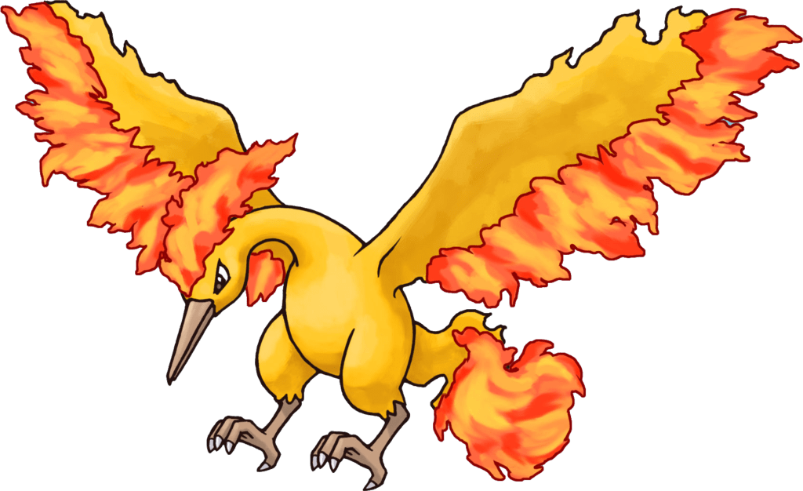
Continuous Collision Detection
Kontinuirana detekcija sudara
Continuous collision detection značajka je za sprječavanje prolaska brzih sudara. To se može dogoditi kada se koristi normalno (diskretno) otkrivanje sudara, kada je objekt sudara u jednom okviru, a već je proslijedio Collider u sljedećem okviru. Da biste to riješili, možete omogućiti Continuous collision detection u Rigidbody objekta koji se brzo kreće. Postavite Continuous collision detection na Kontinuirano kako biste spriječili prolazak Rigidbody kroz bilo koji statički (tj. Non Rigidbody) MeshColliders. Postavite ga na Continuous Dynamic i tako spriječiti Rigidbodyu da prođe kroz bilo koji drugi Rigidbody s Collision Detection postavljenim na Continuous ili Continuous Dynamic. Continuous collision detection podržano je za Box-, Sphere- i CapsuleColliders. Imajte na umu da je Continuous collision detection zamišljeno kao sigurnosna mreža za hvatanje Collisions(sudara) u slučajevima kada bi objekti inače prolazili jedan preko drugog, ali ne bi dali fizički točne rezultate sudara, tako da ćete možda još uvijek razmotriti smanjenje fiksne vrijednosti vremenskog koraka u inspektoru TimeManager

Slide 20

Use the right size
Veličina Mesh vašeg GameObject-a mnogo je važnija od mase Rigidbody-a. Ako ustanovite da se vaš Rigidbody ne ponaša onako kako očekujete - kreće se sporo, lebdi ili se ne sudara ispravno - razmislite o prilagođavanju razmjera Mesh-a. Zadana jedinica jedinice Unitya je 1 jedinica = 1 metar, pa se ljestvica Mesh-a održava i primjenjuje na fizičke izračune. Na primjer, raspadajući neboder će se raspasti vrlo drugačije od kule napravljene od blokova igračaka, tako da se predmeti različitih veličina trebaju modelirati po točnoj mjeri.
Ako modelirate čovjeka, provjerite je li model visok oko 2 metra u Unity-u. Da biste provjerili ima li vaš objekt odgovarajuću veličinu, usporedite ga sa zadanom kockom. Kocku možete stvoriti pomoću GameObject> 3D Object> Cube. Visina kocke bit će točno 1 metar, tako da bi vaša osoba trebala biti dvostruko veća.
Ako ne možete sami prilagoditi Mesh, možete promijeniti Uniform scale određenog Mesh-a tako da ga odaberete u Project View i na izborniku odaberete Assets-> Import Settings .... Ovdje možete promijeniti scale i ponovno uvesti Mesh.
Ako vaša igra zahtijeva da GameObject bude potrebno instancirati na različitim mjerilima, u redu je prilagoditi vrijednosti osi razmjera Transform. Loša strana je da fizička simulacija mora učiniti više posla u trenutku kada je objekt instanciran i može uzrokovati pad performansi u vašoj igri. Ovo nije strašan gubitak, ali nije tako učinkovito kao finaliziranje s druge dvije mogućnosti. Također imajte na umu da nejednakost može stvoriti nepoželjna ponašanja kada se koristi Parenting. Iz tih razloga je uvijek optimalno da u svojoj aplikaciji za modeliranje stvorite objekt ispravne razmjere.

Slide 21
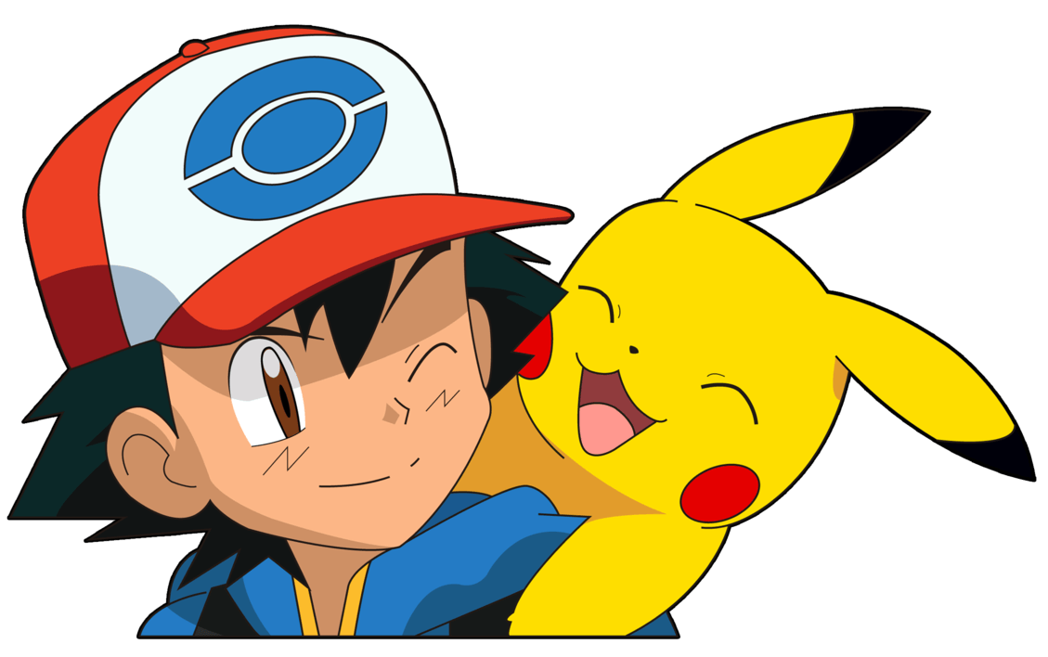
Hints
Savjeti
Relativna masa dvaju Rigidbody određuje kako oni reagiraju kad se sudaraju jedno s drugim.
Ako jedan Rigidbody ima veću masu od drugog, ne čini je da brže pada u slobodnom padu. Upotrijebite Drag za to.
Niska vrijednost Drag čini predmet teškim. Visoki čini da se čini laganim. Tipične vrijednosti za Drag su između .001 (kruti metalni blok) i 10 (pero).
Ako izravno manipulirate komponentom Transform objekta, ali još uvijek želite fiziku, priložite Rigidbody i učinite to Kinematic.
Ako premještate GameObject kroz njegovu komponentu Transform, ali želite primati poruke Collision/Trigger, na objekt koji se krećete morate priložiti Rigidbody.
Ne možete zaustaviti rotiranje objekta samo postavljanjem njegovog Angular Drag u beskonačnost.

Slide 22

Proudly Sponsored by:

